Slide 1


Выпускная квалификационная работа по направлению подготовки бакалавров
Федеральное государственное автономное образовательное учреждение высшего образования
«Московский физико-технический институт (национальный исследовательский университет)» Физтех-школа аэрокосмических технологий Кафедра космического приборостроения
Программная реализация алгоритмов компенсации траекторных отклонений для синтеза радиолокационных изображений
Обучающийся: студент 4 – ого курса Гисич Арсений Витальевич
Направление подготовки: 03.03.01 - Прикладные математика и физика
Научный руководитель: кандидат технических наук Смирнов И И
2025 г.

Slide 2


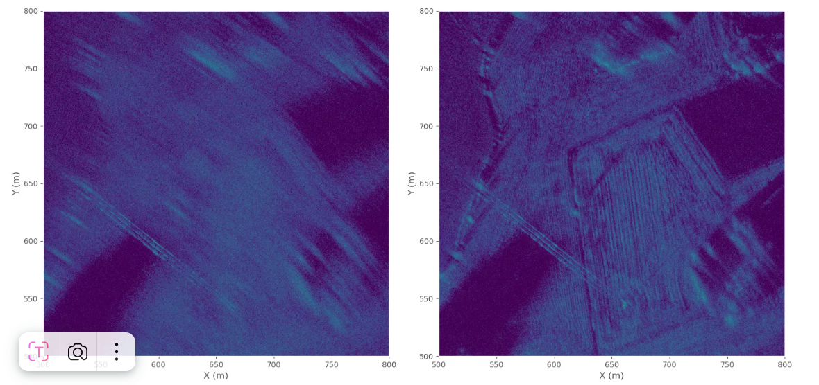
Актуальность темы работы
Проблемой получения качественных изображений с использованием РСА авиационного базирования является нестабильность траектории при съёмке
Традиционным способом решения является вычислительно-затратная процедура автофокусировки
Миниатюризация и совершенствование инерциальных систем и высокоточных средств местоопределения позволяет использовать информацию о траектории носителя РСА при компенсации траекторных искажений
Несфокусированное и исправленное изображения

Slide 3
Актуальность темы работы
Цель: Исправление траекторных нестабильностей с помощью использования траекторной информации при синтезе радиолокационных изображений (РЛИ)
Объект исследования: траекторные нестабильности (ТН)
Предмет исследования: подходы к компенсации ТН

Slide 4
Цель и задачи исследования
Задачи:
Проанализировать существующие подходы к компенсации траекторных нестабильностей
Реализовать модель отражённого сигнала РСА от точечных целей
Реализовать дальностно-доплеровский алгоритм синтеза РЛИ и процедуры компенсации траекторных отклонений
Провести анализ качества реализованных алгоритмов коррекции траекторных искажений по модельным радиолокационным и навигационным данным.

Slide 5
Цель и задачи исследования
Ввиду того, что проблема нестабильности траектории существенна для РСА авиационного базирования, на данный момент разработаны различные подходы к компенсации ТН, которые можно разделить на 2 класса:
1. Основанные на процедуре автофокусировки.
Данные методы являются классическим способом компенсации, их реализации представлены, например, в [1].
2. Основанные на применении фазовых множителей.
Данный подход основан на использовании навигационной информации о траектории носителя РСА и в последнее время получил активное развитие благодаря появлению достаточно точных навигационных систем. Различные алгоритмы, основанные на данном подходе, представлены в статьях [3], [5], [7].
В работе применяется именно такие методы как более актуальные.

Slide 6
Постановка задачи исследования
Таким образом, для достижения заданной цели требуется:
Реализовать модель сигнала РСА и провести симуляции при различных входных параметрах
Определить критерий качества РЛИ на основании параметров функции отклика точечной цели
На основании данного критерия провести анализ работы алгоритмов компенсации и пределы их применимости

Slide 7
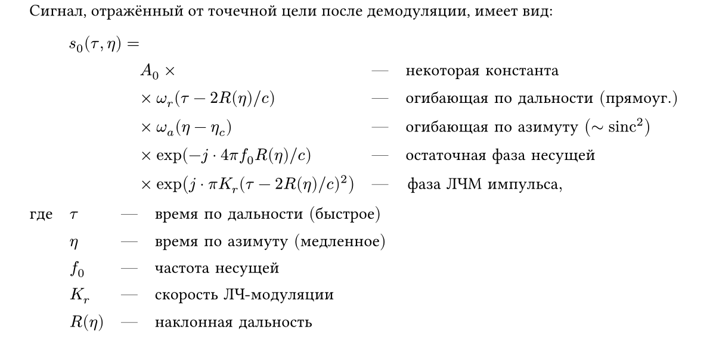
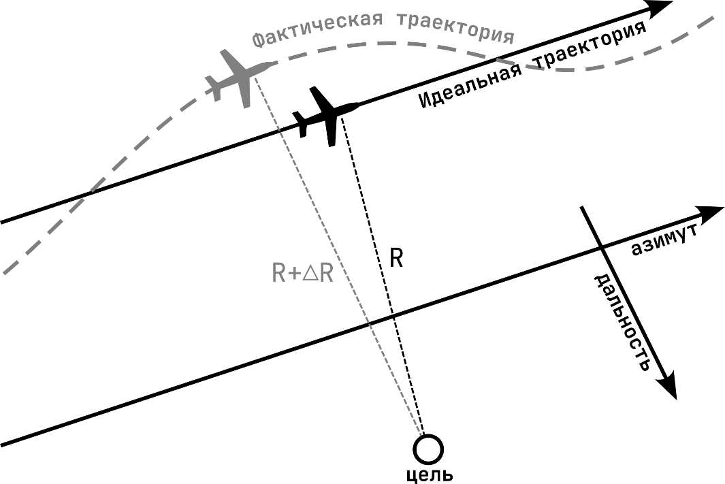
Анализ теоретических основ решения проблемы
Геометрия искажения траектории

Slide 8
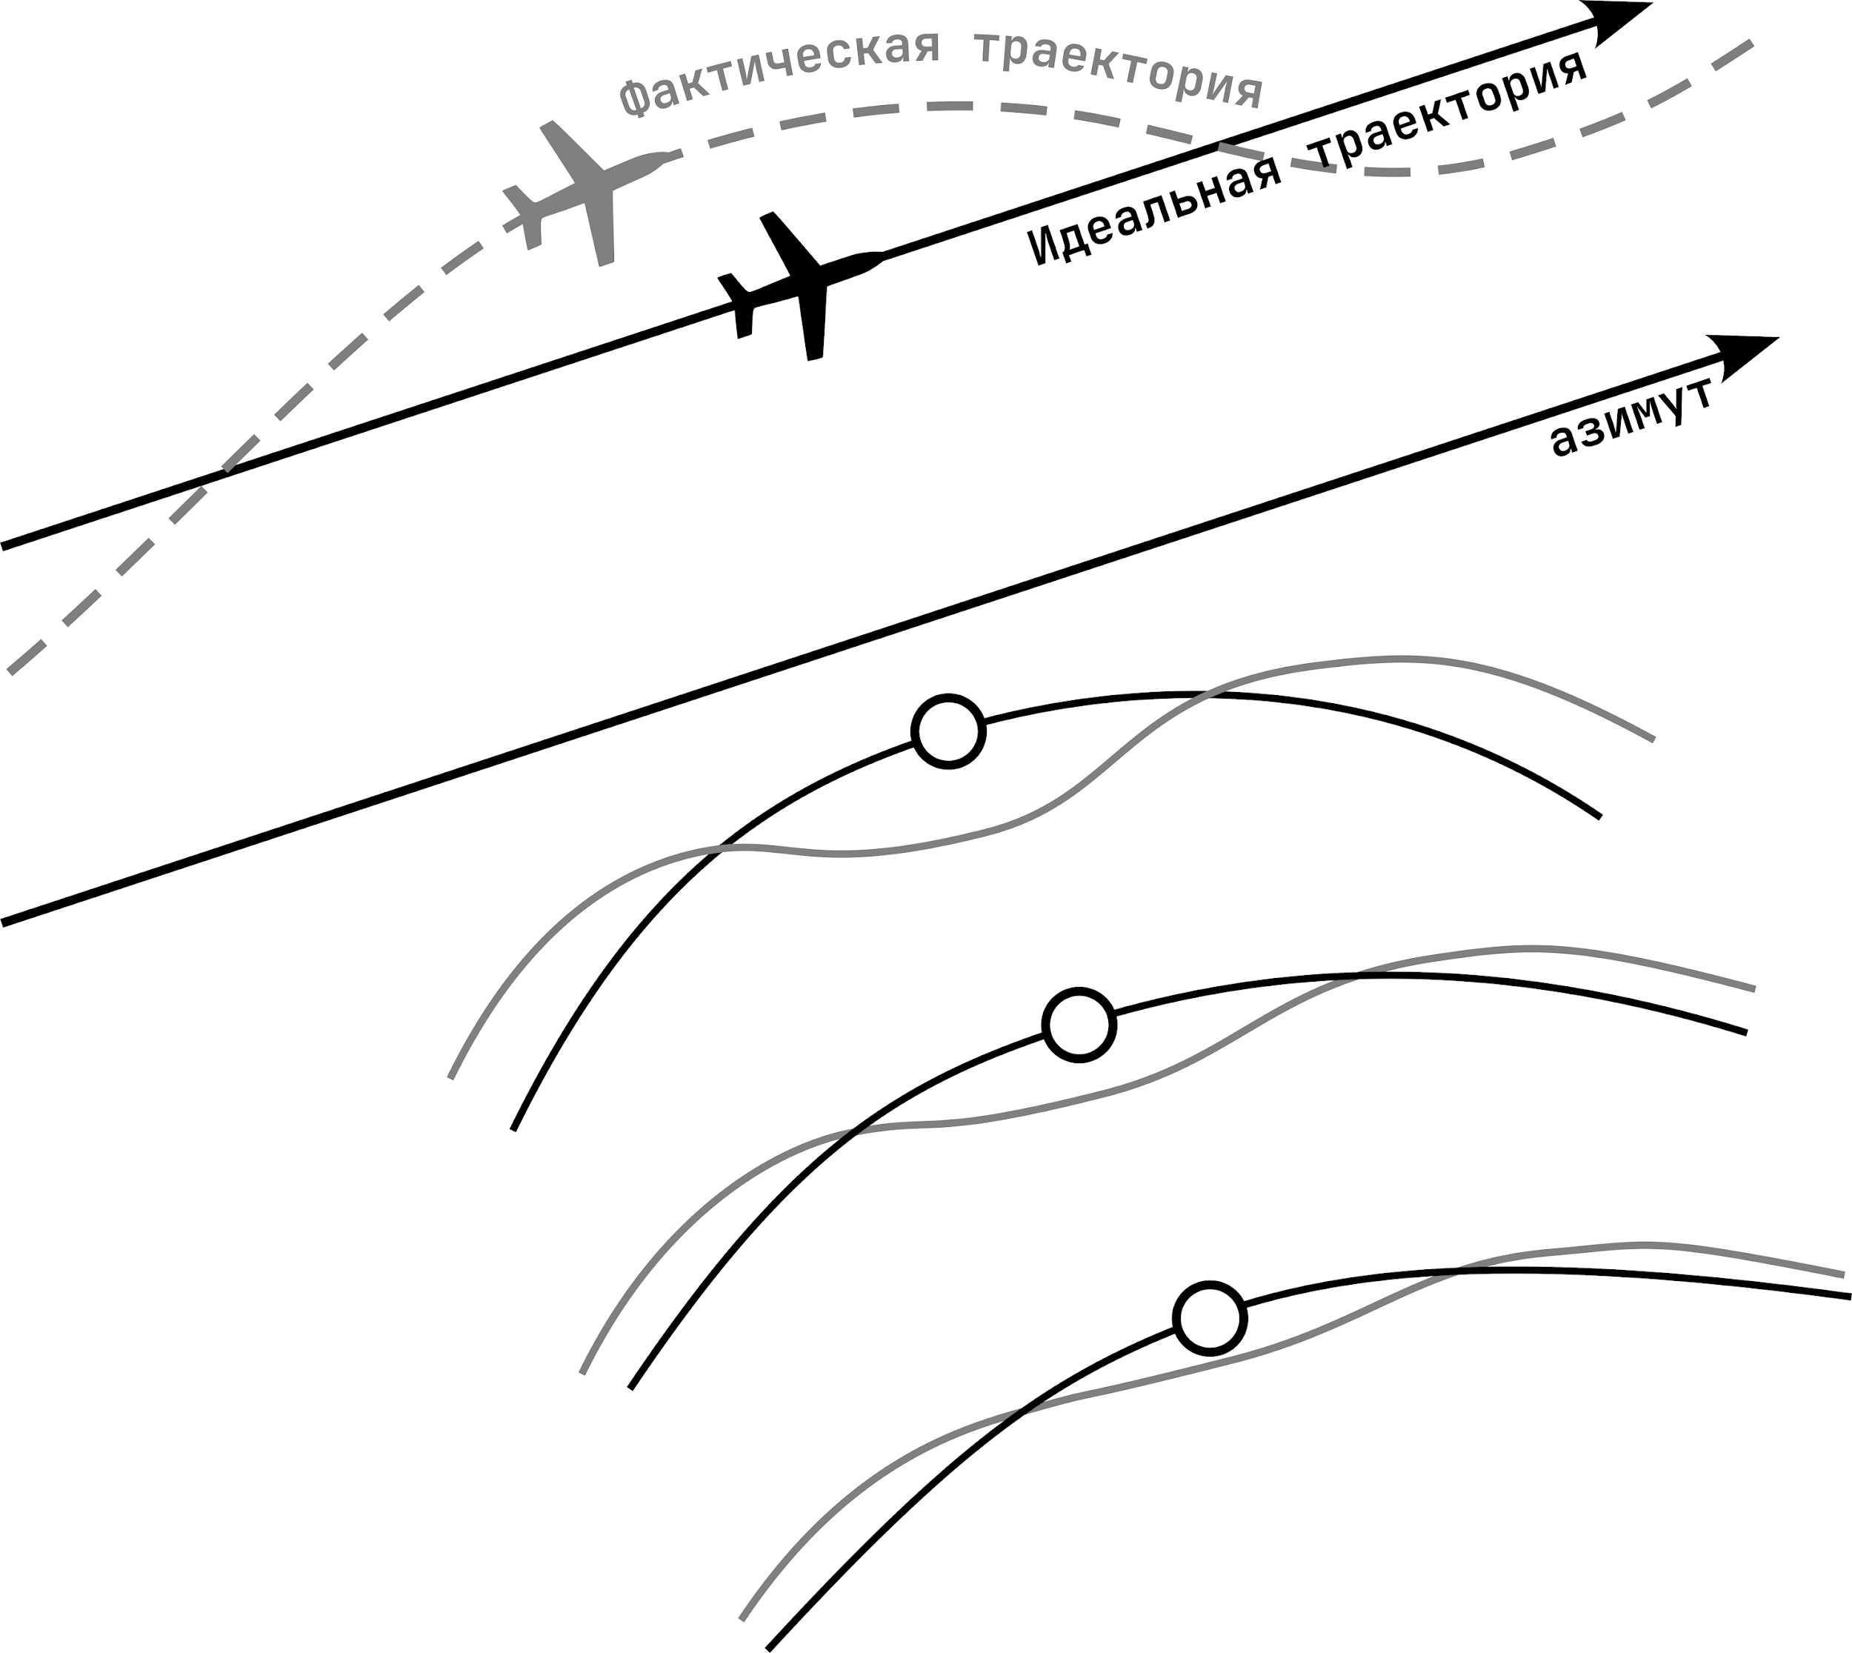
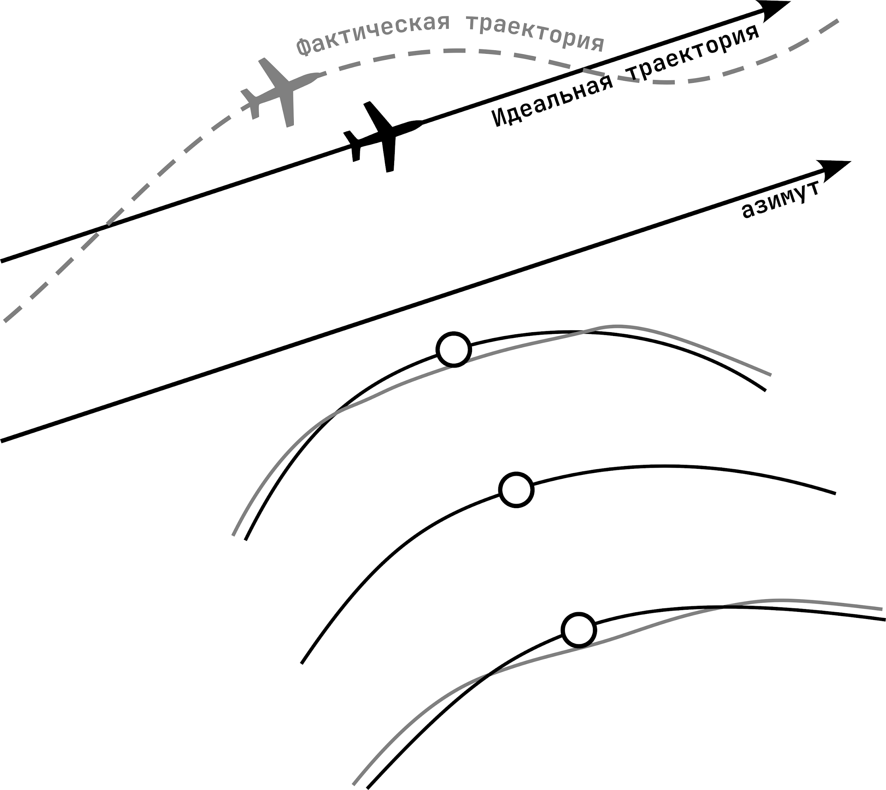
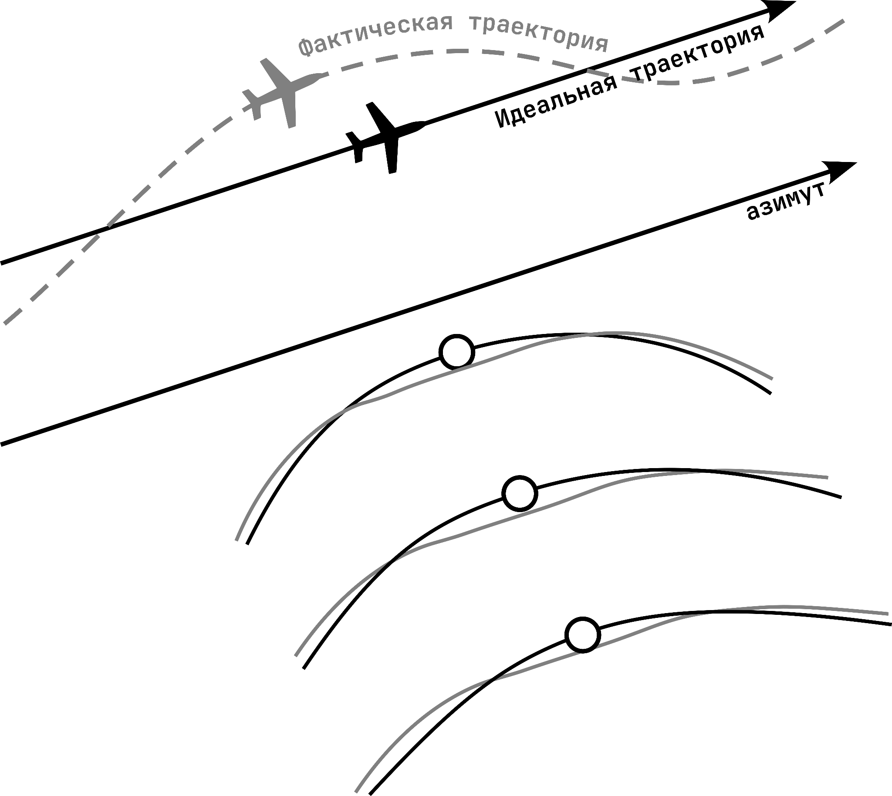
Результат решения задачи 1
Без компенсации
Базовый метод
Приближённый метод

Slide 9
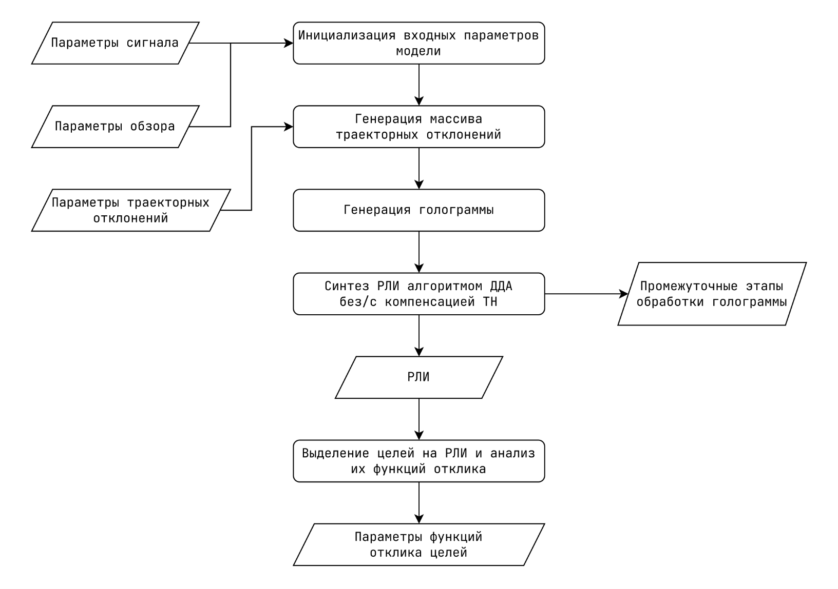
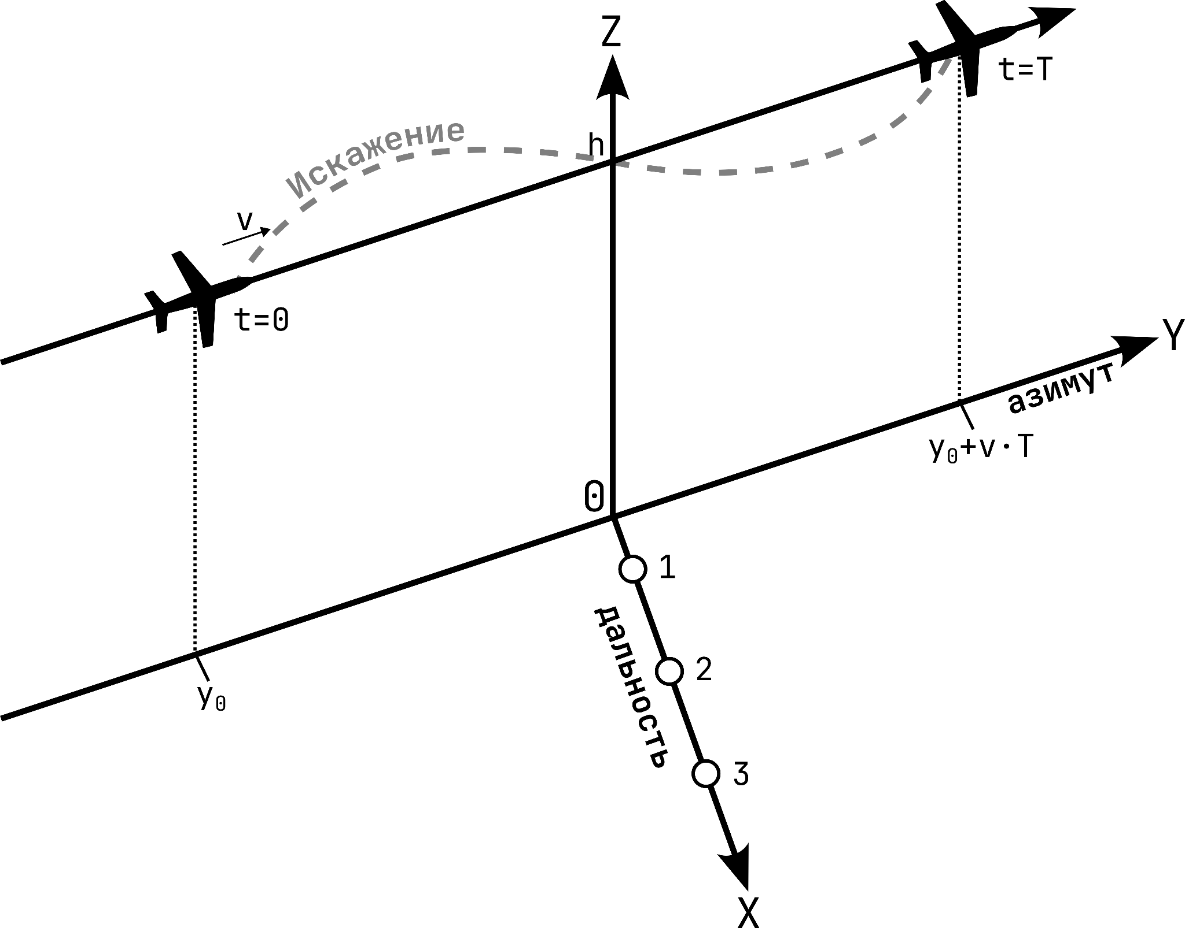
Результат решения задачи 2
Блок-схема модели
Геометрия модели

Slide 10
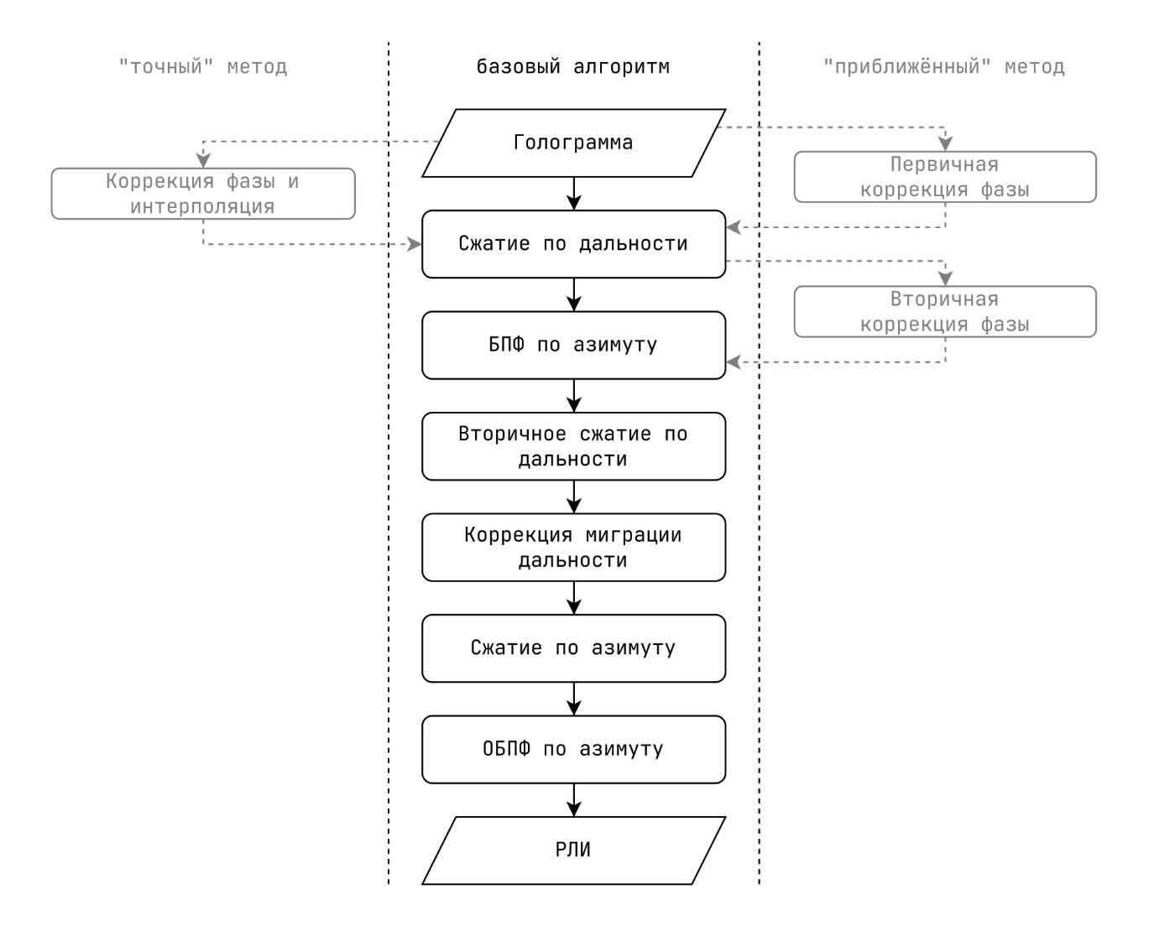
Результат решения задачи 3

Slide 11
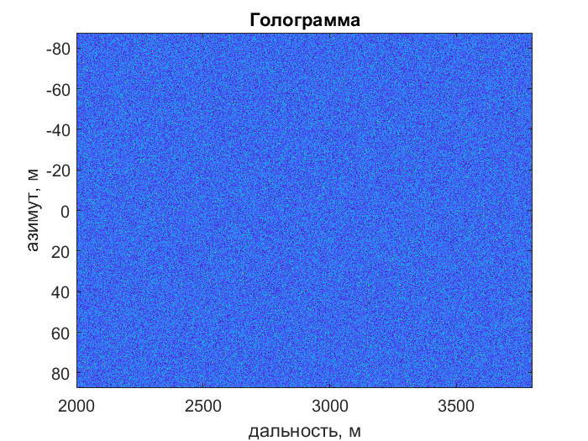
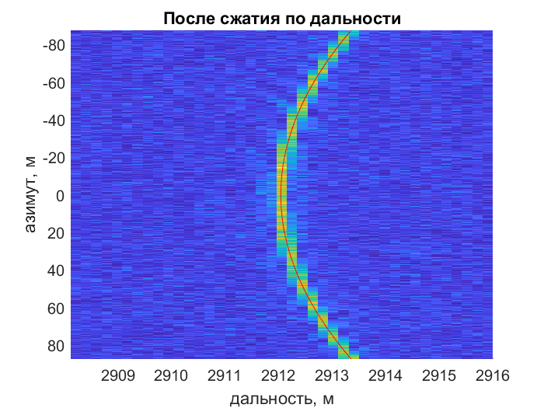
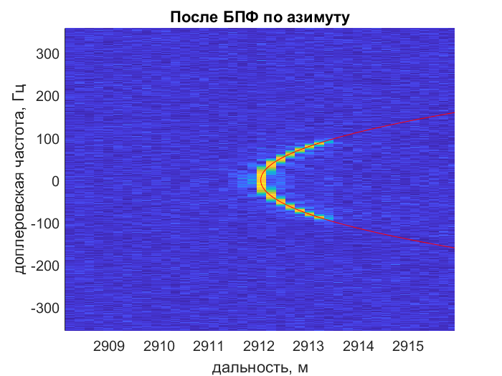
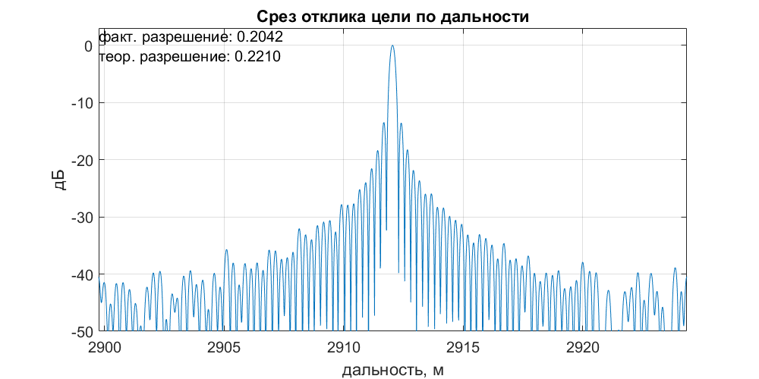
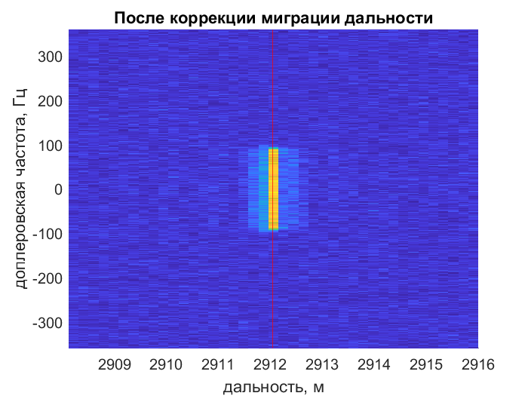
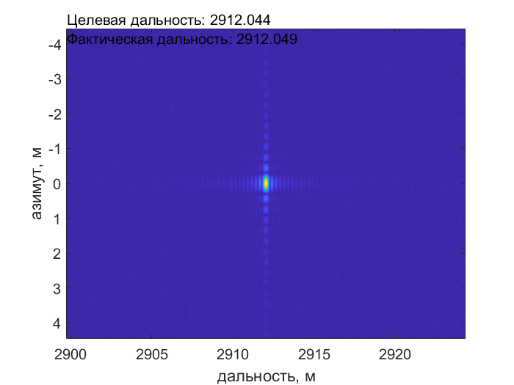
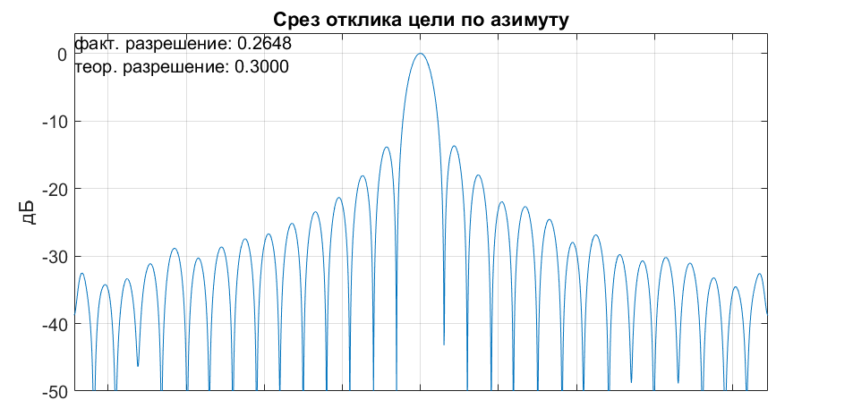
Результат решения задачи 3

Slide 12
Результат решения задачи 4
Текст и картинки про оценку качества изображения

Slide 13
Экспериментальные исследования
Параметры модели, для которых производились симуляции:
///
Методика исследования:
…
Картинки целей:
Графики зависимости параметров функции отклика от ТН:

Slide 14
Заключение
Результат: Поставленная цель в результате выполненных исследований достигнута, по результатам оценки параметров функции отклика точечных целей после применения процедур компенсации было повышено качество РЛИ. /*По результатам оценки применимости методов приближённый метод даёт существенно более плохое качество изображения, следовательно базовый метод является более предпочтительным к использованию*/
Дальнейшие направления исследований:
Отладка и применение алгоритмов компенсации для реальных данных с самолётного РСА макета РЛК Радиолокация-Х разработки АО РКС.
Исследования при ненулевых углах скоса и различных видах функции искажения траектории.

Slide 15
Благодарю за внимание!

Slide 16
Библиография
Верба В. С. [и др.]. Радиолокационные системы землеобзора космического базирования. — М.: Радиотехника, 2010.
Кондратенков Г. С., Фролов А. Ю. Радиовидиние. Радиолокационные системы дистанционного зондирования Земли. — М.: Радиотехника, 2005.
Reigber A. [et al.]. Very-High-Resolution Airborne Synthetic Aperture Radar Imaging: Signal Processing and Applications // Proceedings of the IEEE, vol. 101, no. 3, pp. 759-783, March 2013. DOI: 10.1109/JPROC.2012.2220511.
Chen C. H. Principals of synthetic aperture radar imaging — Boca Raton: CRC press, 2016.
Zaugg E. C., Long D. G. Theory and Application of Motion Compensation for LFM-CW SAR // IEEE Transactions on Geoscience and Remote Sensing. Oct. 2008. V. 46. № 10. Р. 2990-2998. DOI: 10.1109/TGRS.2008.921958.
Cumming I. G., Wong F. H. Digital processing of synthetic aperture radar data — Boston: Artech house, 2005.
Zaugg E. C., Long D. G. Generalized SAR processing and motion compensation. 2008.

